Slide 1
Декларационная кампания - 2021. Порядок декларирования доходов за 2020 год.
УПРАВЛЕНИЕ ФЕДЕРАЛЬНОЙ
НАЛОГОВОЙ СЛУЖБЫ ПО ОРЕНБУРГСКОЙ ОБЛАСТИ
Начальник отдела налогообложения доходов физических лиц и
администрирования страховых взносов УФНС России по Оренбургской области
Нефельд Евгения Петровна

Slide 2
Представление налоговой декларации по НДФЛ (форма 3-НДФЛ)
Обязаны представить декларацию:
индивидуальные предприниматели, адвокаты, нотариусы а также физические лица, указанные в статье 228 НК РФ.
Вправе представить декларацию физические лица с целью получения налоговых вычетов по НДФЛ: стандартных, социальных, инвестиционных, имущественных при покупке жилья

Slide 3
Доходы физических лиц, подлежащие обязательному декларированию (ст. 228 НК РФ)
от продажи земельных участков (долей, паев)
от продажи долей в уставном капитале при выходе из состава учредителей
от сдачи в аренду недвижимости, всех видов транспорта и земельных участков
в виде выигрышей
получение в дар имущество
от продажи транспортных средств
от продажи недвижимого имущества

Slide 4
Особенности декларирования доходов от продажи объектов недвижимого имущества
Минимальный предельный срок владения объектом недвижимого имущества составляет три года:
право собственности на ОНИ получено в порядке наследования или по договору дарения от физического лица, признаваемого членом семьи и (или) близким родственником этого налогоплательщика в соответствии с Семейным кодексом Российской Федерации;
право собственности на объект недвижимого имущества получено в результате приватизации;
право собственности на объект недвижимого имущества получено налогоплательщиком - плательщиком ренты в результате передачи имущества по договору пожизненного содержания с иждивением;
в собственности налогоплательщика (включая совместную собственность супругов) на дату государственной регистрации перехода права собственности от налогоплательщика к покупателю на проданный объект недвижимого имущества в виде комнаты, квартиры, жилого дома, части квартиры, части жилого дома (далее в настоящем подпункте - жилое помещение) или доли в праве собственности на жилое помещение не находится иного жилого помещения (доли в праве собственности на жилое помещение) – единственное жилье.
В иных случаях минимальный предельный срок владения объектом недвижимого имущества составляет пять лет

Slide 5
Порядок определения налоговой базы по доходам от продажи жилого недвижимого имущества
- Налогоплательщик – налоговый резидент вправе уменьшить полученный от продажи доход на имущественный вычет не превышающий в целом 1 000 000 рублей (ст. 220 НК РФ).
- Вместо использования указанного вычета налогоплательщик вправе уменьшить полученный доход на сумму фактически произведенных и документально подтвержденных расходов, связанных с приобретением этого имущества.
При продаже недвижимости необходимо учитывать кадастровую стоимость объекта недвижимости (для ОНИ приобретенных после 01.01.2016).
Если доходы от продажи недвижимости меньше, чем кадастровая стоимость с учетом понижающего коэффициента (0.7), в целях налогообложения учитывается кадастровая стоимость с учетом понижающего коэффициента.

Slide 6
Пример:
ФЛ в 2020 году продает квартиру, которая перешла к нему по наследству в этом же году, за 2 000 000 рублей.
Кадастровая стоимость квартиры на 01.01.2020 – 7 000 000 рублей.
При расчете НДФЛ ФЛ вправе применить имущественный налоговый вычет – 1 000 000 рублей.
Налогооблагаемая сумма дохода составит:
7 000 000 *0.7 – 1 000 000 = 3 900 000 рублей.
НДФЛ к уплате:
3 900 000 *13% = 507 000 рублей.

Slide 7
Особенности декларирования доходов при получении имущества в дар
При определении налоговой базы доходы налогоплательщика при получении в порядке дарения объекта недвижимого имущества принимаются равными кадастровой стоимости этого объекта.
Налогоплательщик вправе уменьшить полученный от продажи доход на сумму имущественного вычета в размере 250 000 или 1 000 000 рублей в зависимости от вида проданного имущества.
С 1 января 2019 года можно уменьшить доход от продажи подаренного имущества на сумму, с которой был уплачен НДФЛ при его получении, или на сумму расходов дарителя на приобретение этого имущества, которые ранее он не учитывал при налогообложении.
Доходы, полученные гражданином при дарении недвижимости, облагаются НДФЛ в случае если даритель и одаряемый не являются членами семьи или близкими родственниками (супругами, родителями и детьми, в том числе усыновителями и усыновленными, дедушкой, бабушкой и внуками, полнородными и неполнородными (имеющими общих отца или мать) братьями и сестрами) (статья 217 НК РФ).

Slide 8
Особенности декларирования доходов при продажи иного имущества (транспортного средства)
Минимальный предельный срок владения имуществом составляет три года.
Налогоплательщик – вправе уменьшить полученный от продажи доход на имущественный вычет не превышающий в целом 250 000 рублей (ст. 220 НК РФ).
Вместо использования указанного вычета налогоплательщик вправе уменьшить полученный доход на сумму фактически произведенных и документально подтвержденных расходов, связанных с приобретением этого имущества (договор купли-продажи и платежные документы об оплате стоимости автомобиля: квитанции к приходным кассовым ордерам, банковские выписки о перечислении денежных средств со счета покупателя на счет продавца, товарные и кассовые чеки, иные документы).

Slide 9
Особенности декларирования доходов полученных в виде выигрыша
Выигрыш до 4 000 рублей – освобождение от обложения НДФЛ;
Выигрыш от 4 000 рублей до 15 000 рублей – декларируется физическим лицом;
Выигрыш свыше 15 000 рублей – исчисление и удержание НДФЛ, осуществляется налоговым агентом
Ставки НДФЛ:
35% - со стоимости любых выигрышей и призов (свыше 4 000 рублей), получаемых в проводимых конкурсах, играх и других мероприятиях в целях рекламы товаров, работ и услуг.
13% - в иных случаях .

Slide 10
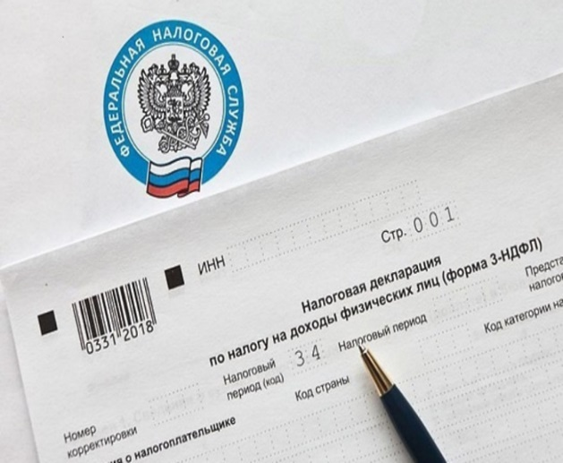
Представление налоговой декларации по НДФЛ (форма 3-НДФЛ)
Форма налоговой декларации по налогу на доходы физических лиц (форма 3-НДФЛ) за 2020 год утверждена приказом ФНС России от 28.08.2020 № ЕД-7-11/615@.
Декларация представляется в налоговый орган по месту регистрации физического лица.
Срок представления налоговой декларации по НДФЛ за 2020 год -
не позднее 30 апреля 2021 года.
Срок уплаты НДФЛ исчисленный по декларации за 2020 год -
не позднее 15 июля 2021 года.

Slide 11
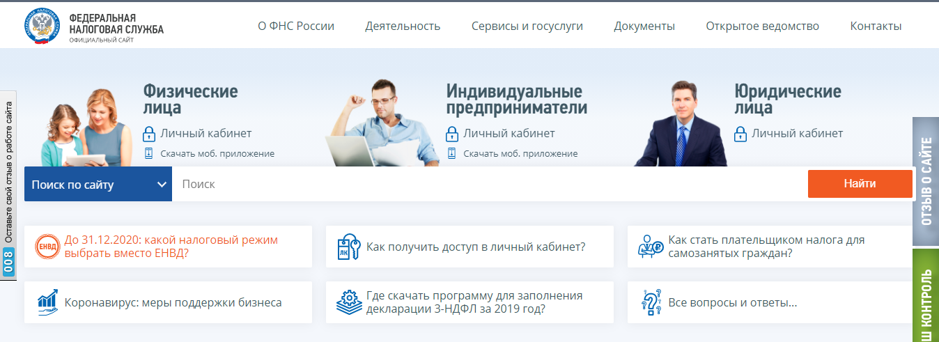
Способы заполнения налоговой декларации по НДФЛ (форма 3-НДФЛ)
с помощью онлайн сервиса «Личный кабинет налогоплательщика для физических лиц»;
с помощью компьютерной программы «Декларация» (www.nalog.ru);
на бумажном носителе используя бланки налоговой декларации 3-НДФЛ

Slide 12
Способы представления налоговой декларации по НДФЛ (форма 3-НДФЛ)
через личный кабинет налогоплательщикам для физических лиц
направить почтой
принести в налоговую инспекцию или МФЦ лично (через представителя)

Slide 13
Благодарю за внимание!

